Slide 1
Android 应用开发培训
嘉为IT培训学院 刘虹

Slide 2
Android 相关概念介绍

Slide 3
手机发展历史介绍
1G：模拟制式手机：就是大哥大, 手机类似无线电台
2G：GSM, CDMA等数字手机 (2G) , 具有稳当的通话质量、支持各种各样的彩信业务GPRS和网WAP业务
3G：移动通信技术 (3G)：第三代移动通信技术. 由于网速的提升, 能够处理图像、音乐、视频等.
4G：该技术包括TD-LTE和FDD-LTE两种模式. 相比3G网速提升比较多. 基本能够满足无限服务的要求

Slide 4
4G模式
FDD-LTE：电信/联通 （分频双工）
TD-LTE：移动/电信/联通 (分时双工)

Slide 5
通信系统的工作方式
单工就是信息只能向一个方向传播
半双工就是信息可以双向传播，但是上传信息的时候只能上传，下载的时候只能下载
全双工就是信息可以同时双向传播

Slide 6

频分双工
所谓的频分双工就是将信息上传和信息下载放在两个不同的频段，称为上行频段
和下行频段，且这两个频段必须对称。为了不防止上下行频段之间的信息串频，
两个频段不能重叠，而且中间必须隔开一段，称为保护频。如下图：上行和下
频段相互分开

Slide 7
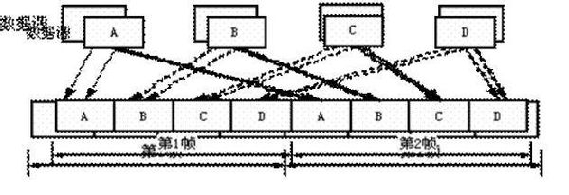
时分双工
所谓的时分双工就是将上传和下载放在同一个频段，也就是上行频段和下行频段
完全一样。那它是如何做到上下的信息不串频呢？其实很简单，顾名思义，频分
双工分的是频段，那时分双工分的就是时间。将波传播的时间轴一分为二

Slide 8
Web App介绍
Web App：这个主要是采用统一的标准的
HTML,JavaScript.CSS等web技术开发. 用户无需下载，通过
不同平台的浏览器访问来实现跨平台，同时可以通过浏览器
支持充分使用HTML5特性，缺点是这些基于浏览器的应用无
法调用系统API来实现一些高级功能，也不适合高性能要求
的场合

Slide 9
Native APP
就是所谓的原生应用.指的是用平台特定的开发语言
所开发的应用.使用它们的优点是可以完全利用系统
的API和平台特性，在性能上也是最好的。缺点是由
于开发技术不同，如果你要覆盖多个平台，则要针
对每个平台独立开发,无跨平台特性

Slide 10
Hybird App
则是为了弥补如上两者开发模式的缺陷的产物.分别
继承双方的优势.首先它让为数众多的web开发人员
可以几乎零成本的转型成移动应用开发者；其次，
相同的代码只需针对不同平台进行编译就能实现在
多平台的分发，大大提高了多平台开发的效率；而
相较于web App，开发者可以通过包装好的接口，
调用大部分常用的系统API。PhoneGap正是Hybird
APP的代表开发框架

Slide 11
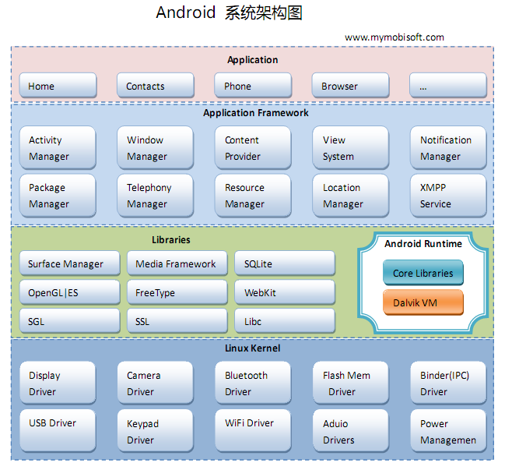

Slide 12
DVM(Dalvik Virtual Machine)
Dalvik是Google公司自己设计用于Android平台的
Java虚拟机。Dalvik虚拟机是Google等厂商合作开
发的Android移动设备平台的核心组成部分之一。它
可以支持已转换为 .dex（即Dalvik Executable）格
式的Java应用程序的运行.dex格式是专为Dalvik设
计的一种压缩格式，适合内存和处理器速度有限的
系统

Slide 13
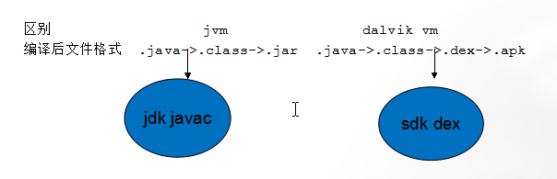
apk与jar的比较

Slide 14

思考: IOS为什么运行流畅

Slide 15
IOS为什么运行流畅
IOS系统本身就是由Object C编写的. Iphone的应用
也是采用Object C 编写. 因此称为目标程序
Linux是由C于C++编写的, 但是要去运行Java编写
的程序. 那么在Dalvik 应用每次运行程序的时候字节
码都需要及时编译转化为机器码. 这样会拖慢应用的
运行效率

Slide 16
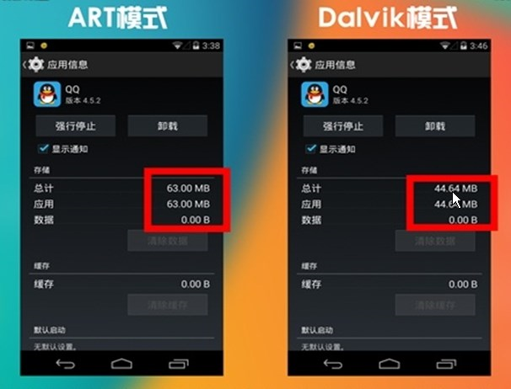
ART (Android Runtime)

Slide 17
Android 开发环境搭建

Slide 18
需要的开发工具
我们自己的程序要依靠java基本的类和API来编写，所以要JDK。
要用到各种android平台，好比android2.3等，便要有SDK
要在 Eclipse上调用各种与android有关的插件，便要ADT

Slide 19
MyEcipse10.0 安装 ADT插件
ADT只是一个eclipse的插件
采用link的方式安装

Slide 20
SDK(Software Development Kit)
一般是一些被软件工程师用于为特定的软件包、软件框架、硬件平台、操作系统等建立应用软件的开发工具的集合。在Android中，他为开发者提供了库文件以及其他开发所用到的工具。简单理解为开发工具包集合，是整体开发中所用到的工具包，如果你不用Eclipse作为你的开发工具，你就不需要下载ADT，只下载SDK即可开发。SDK可以自己编译

Slide 21
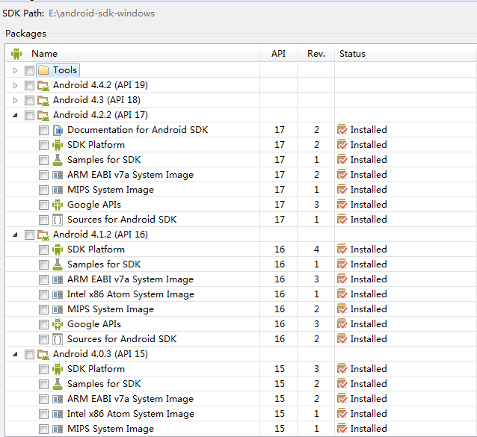
SDK目录结构分析(重要)

Slide 22
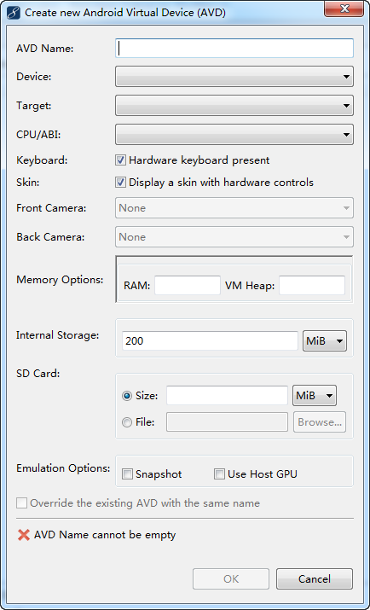
创建AVD模拟器

Slide 23
实践操作: 创建两个模拟器通话
采用离线的方式安装ADT插件
配置SDK并且熟悉相关目录
创建AVD模拟器,并完成通话功能
了解Devices控制面板

Slide 24
创建第一个Android工程

Slide 25
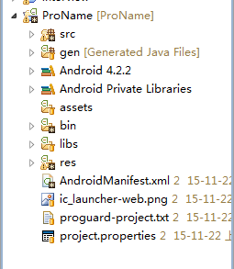
工程目录结构介绍

Slide 26
AndroidManifest.xml
minSdkVersion
package="com.example.hello"
versionCode
intent-filter

Slide 27
ADB (android debug brideg)
adb start-server ：启动adb进程
adb kill-sever : 关闭adb经常
adb install E:\aaa.apk 安装手机应用
adb uninstall 应用包名
adb devices: 列出与开发环境链接的android设备列表
adb shell: 进入android命令行

Slide 28
内部类相关概念介绍

Slide 29
内部类概念
我们已经知道：类可以有两种重要的成员：成员变量和方法
类还可以有一种成员：内部类Java支持在一个类中声明另一
个类，这样的类称作内部类，而包含内部类的类成为内部
类的外嵌类

Slide 30
Java内部类分为四种
成员内部类
静态内部类
局部内部类
匿名内部类

Slide 31
成员内部类
做作为外部类的一个成员存在，与外部类的属性、方法并列
成员内部类中不能定义静态变量,但可以访问外部类的所有
成员.内部类是一个编译时的概念，一旦编译成功，就会成
为完全不同的两类。对于一个名为outer的外部类和其内部
定义的名为inner的内部类。编译完成后出现outer.class和
outer$inner.class两类

Slide 32
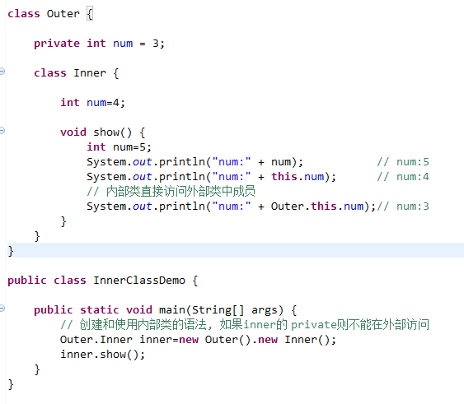
成员内部类实现

Slide 33
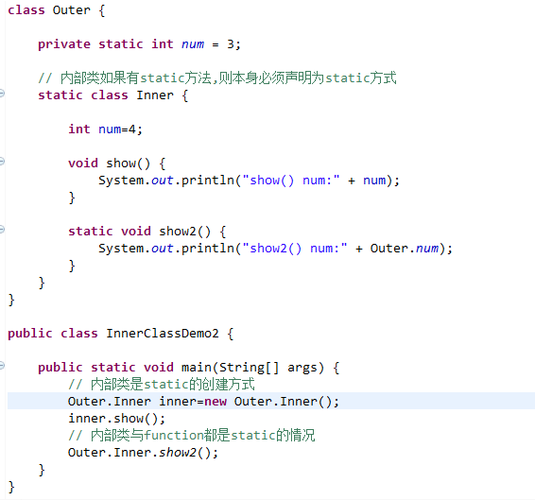
静态成员内部类

Slide 34
匿名内部类
就是没有类名字的内部类
简化内部类书写
必须继承一个父类或者是实现一个接口

Slide 35
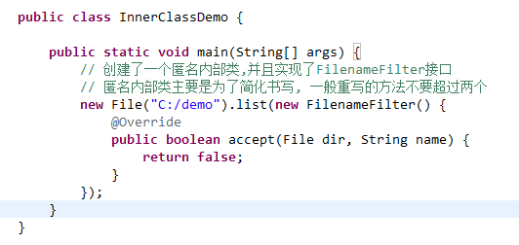
匿名内部类代码实现

Slide 36
局部内部类
即在方法中定义的内部类，与局部变量类似，在局部内部类
前不加修饰符public或private，其范围为定义它的代码块,
注意：局部内部类中不可定义静态变量，可以访问外部类的
局部变量(即方法内的变量)，但是变量必须是final的

Slide 37
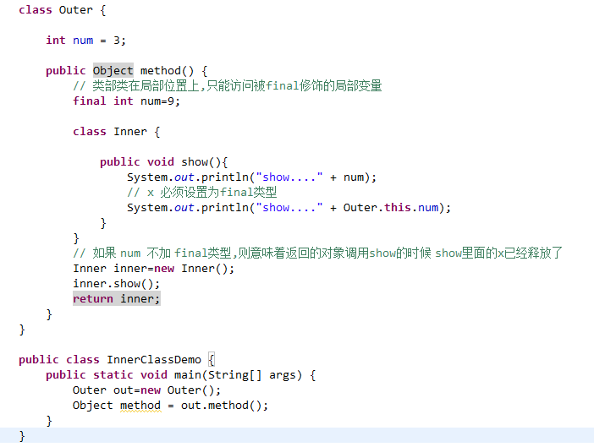
局部内部类代码实现

Slide 38
Android 案例应用

Slide 39
访问互联网
Uri uri = Uri.parse("http://www.baidu.com");
// 此处默认需要http:前缀,如果没有则需要添加
Intent it = new Intent(Intent.ACTION_VIEW, uri);
startActivity(it);

Slide 40
拨号应用实现
EditText et=(EditText)findViewById(R.id.edit_call);
String phone = et.getText().toString();
System.out.println("输入的电话号码为:" + phone);
Intent intent =new Intent();
intent.setAction(Intent.ACTION_CALL);
intent.setData(Uri.parse("tel:" + phone));
startActivity(intent);

Slide 41
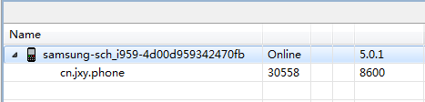
如何在真实手机上调试
下载相关的手机驱动 (不要使用万能驱动)
打开手机的USB调试：设置->应用程序->开发->USB调试
打开devices 在该窗口中你将会看到你的手机设备信息
修改AndroidManifest.xml文件中的<uses-sdk android:minSdkVersion="7" /> 版本号
在项目上单击右键：run as--->android application

Slide 42
刘虹老师
感谢您参与此培训！
您的意见与建议对我们非常重要。
请您填写反馈表。

